Slide 1

C#: Stack
Avagy hogyan lehet könnyen szót fordítottan ki írni

Slide 2
Hogyan hozzunk létre egy stack-et?
Ez egy számokat befogadó stacket hozz létre ez a kód
(de több fajta is van pl: char)

Slide 3



Műveletek stack-el
A stackben lévő legutolsó tagot visszaadja
A stackbe helyezi a zárójelben lévő elemet
A stackben lévő legutolsó tagot visszaadja és aztán kivesszük

Slide 4


Műveletek stack-el
A stacket kiírja egy tömb formájában
A stackből kitröli a nem használt tagokat

Slide 5
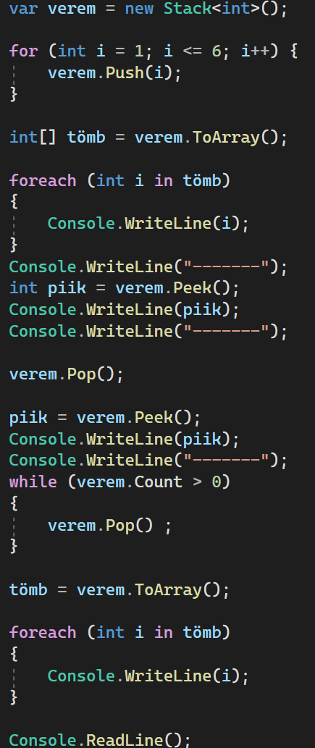
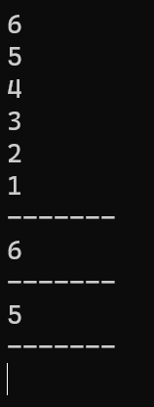
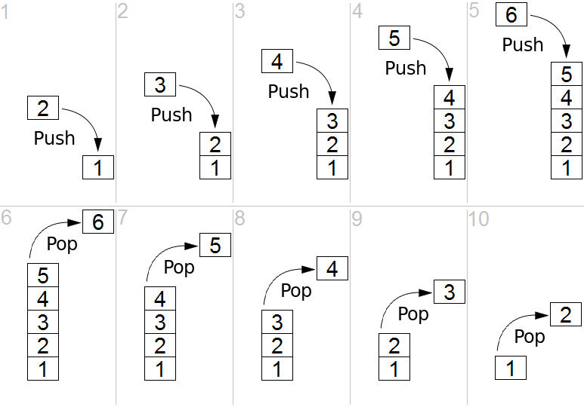
Példa egy működő stackre:

